Slide 1
ניווטים שוב
במקום שבו נגמרת המפה - שם מתחיל הניווט.
Notes:
פתיחה — ׳במקום שבו נגמרת המפה׳. היום עוברים מהמפה אל הכלים: מד״קו, מצפן ורשת.

Slide 2
מטרות השיעור
הצוער יפיק נתוני ניווט מהמפה בעזרת המד״קו וינהל קשר תקין ברשת
מטרות ביניים
הצוער יחלץ נ.צ. מדויק בעזרת המד״קו
הצוער ימדוד אזימוט יוצא וחוזר ויפעיל את המצפן הצבאי
הצוער ילמד מפה וימדוד מרחק אווירי של נקודות ומסלול
הצוער ידבר ברשת לפי כללי הנדב״ר
מטרת העל
Notes:
לעבור מהר. להדגיש: היום שיעור מעשי — מד״קו ביד כל הזמן.

Slide 3
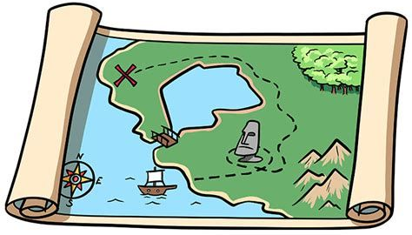

מה מצפה לנו?
מבוא
פרקטיקה
מדריך לבניית צירים וסיפור דרך
Notes:
מפת דרכים: היום פרקטיקה — הכלים של הנווט + נדב״ר.

Slide 4
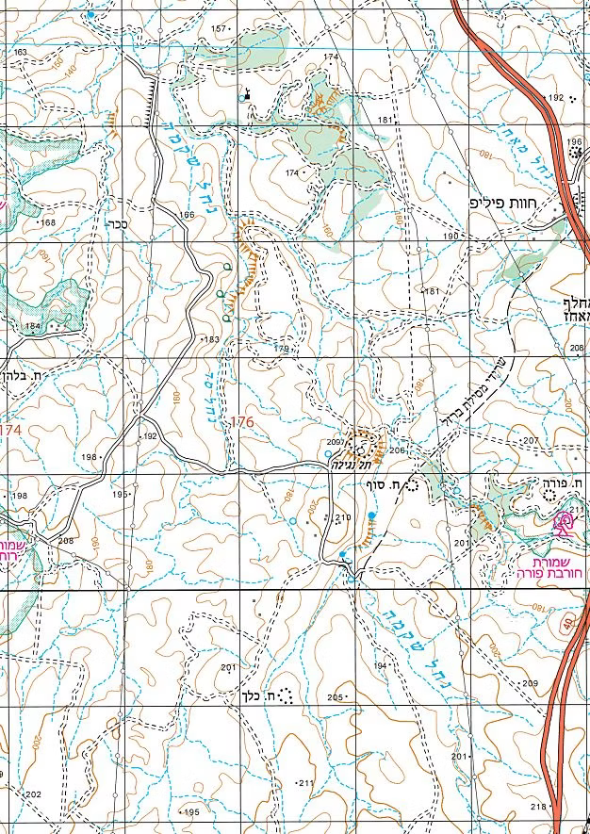
מה למדנו בשיעור הקודם?
מפה - מפה לבנה, רשת קואורדינטות, קנה מידה
גבהים - מוחלט ויחסי, תבליט, קווי גובה, נקודות גובה
תכסית - סימנים, מקרא, צבעים
צורות שטח - כיפה, שלוחה, גיא, אוכף, כיפה סמויה
מדרונות - קצוב, משתנה, קעור, קמור, כתף
Notes:
ריענון מהשיעור הקודם. לשאול לפני שמראים: מי זוכר מה ההבדל בין שלוחה לגיא? מהי כיפה סמויה?

Slide 5
מה למדנו בשיעור הקודם?
מפה - מפה לבנה, רשת קואורדינטות, קנה מידה
גבהים - מוחלט ויחסי, תבליט, קווי גובה, נקודות גובה
תכסית - סימנים, מקרא, צבעים
צורות שטח - כיפה, שלוחה, גיא, אוכף, כיפה סמויה
מדרונות - קצוב, משתנה, קעור, קמור, כתף
וכמובן – הניווטיה!
Notes:
וכמובן הניווטיה — מי שתרגל שירים יד.

Slide 6

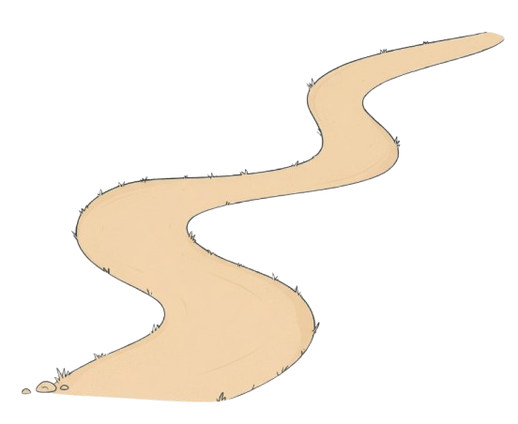
ידידינו היקר!
חזרת אלינו 🥰

Slide 7
קואורדינטות ונ.צ
״דע מעין באת ולאן אתה והלך״
Notes:
פתיחת פרק קואורדינטות.

Slide 8
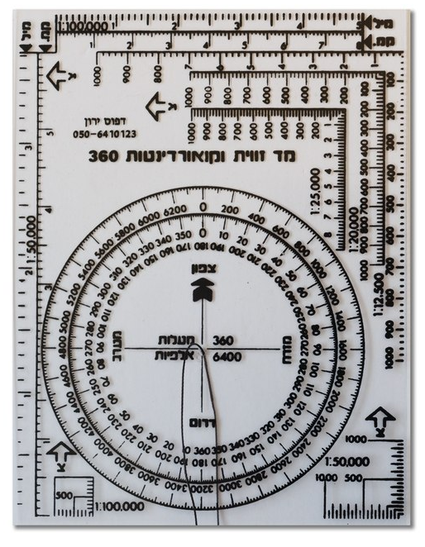
מד קואורדינטות
הכלי המרכזי של הנווט - או בקיצור: מד״קו
סרגל, מד-זווית ומחשבון קואורדינטות בכלי אחד
סופר פונקציונאלי - נלמד לעשות איתו כמעט הכל
Notes:
לחלק מד״קואים עכשיו! כל ההמשך מעשי.
לתת דקה למשש: סרגל, מד זווית, חוט. מהיום זה הכלי הכי חשוב אחרי המפה.

Slide 9
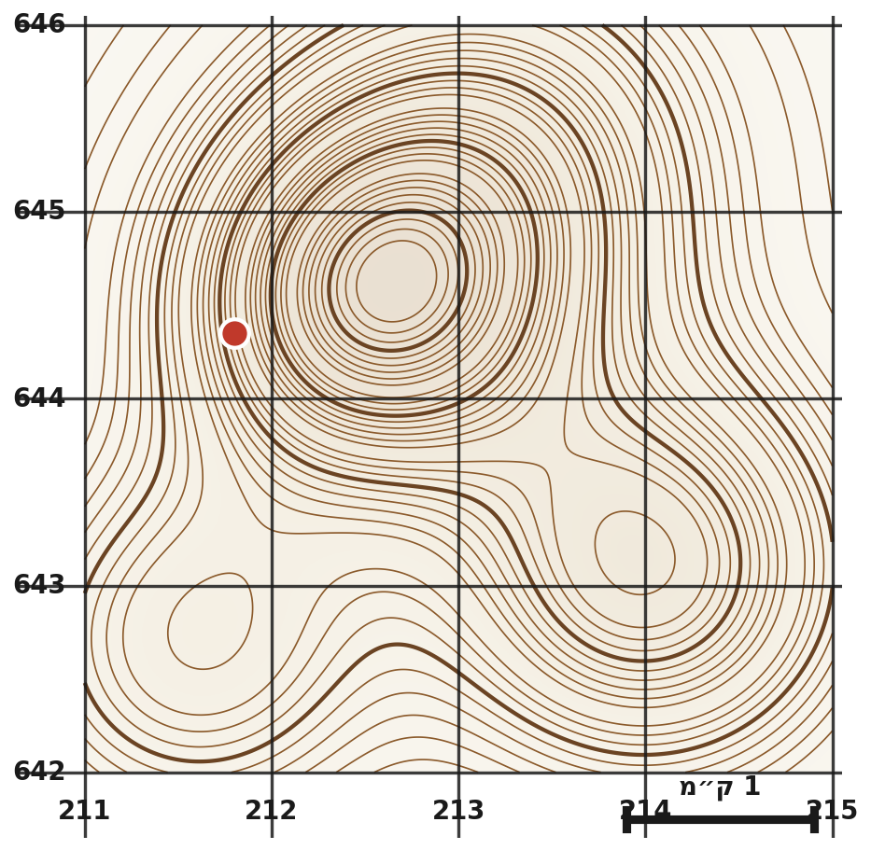
נ.צ. - נקודת ציון
נקודת ציון (נ.צ.)היא נקודה על גבי המפה שמציינת מיקום בשטח בעזרת קואורדינטות
מה אם נרצה לתאר את מיקום הנקודה בצורה מדויקת יותר?
Notes:
חזרה על תיאור משבצת ואז השאלה: איך מדייקים בתוך המשבצת? זה הפער שהמד״קו סוגר.

Slide 10
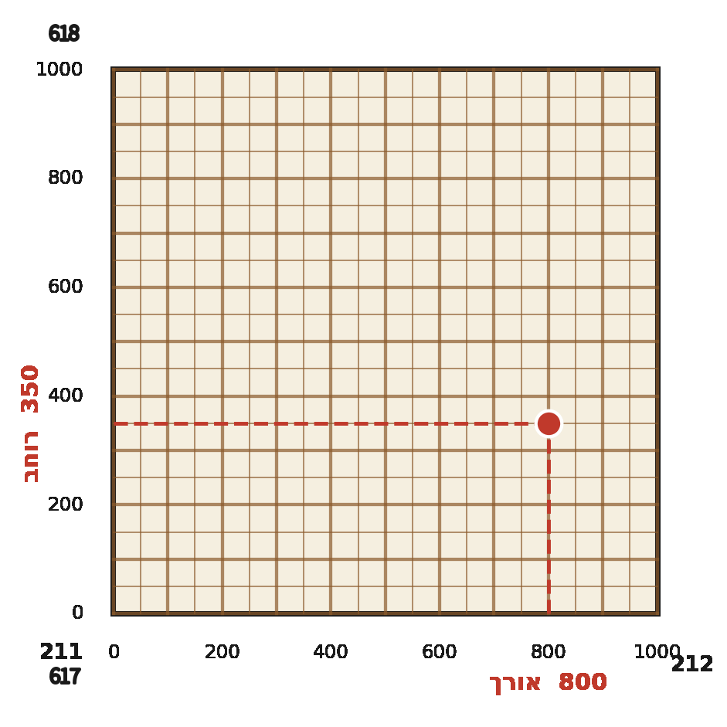
נ.צ. - תיאור מדויק
איך נתאר במדויק את הנקודה הזאת?
זוכרים את המד״קו?
בתחתיתו סרגל בגודל משבצת, מחולק ל-20, כאשר כל שנתה היא 50 מ' במקום ק״מ שלם
נישר את המד״קו על המשבצת ונקרא
הנ.צ. של הנקודה 211800/617350:
תמיד רושמים קודם קו אורך ואז קו רוחב
Notes:
לב השיעור. להדגים על הלוח שלב-שלב: מיישרים את המד״קו, קוראים ימינה ואז למעלה.
כלל הזהב: קודם אורך (מזרחה) ואז רוחב (צפונה).
טעות נפוצה: להפוך את הסדר — נ.צ. הפוך שולח לקילומטרים משם.

Slide 11
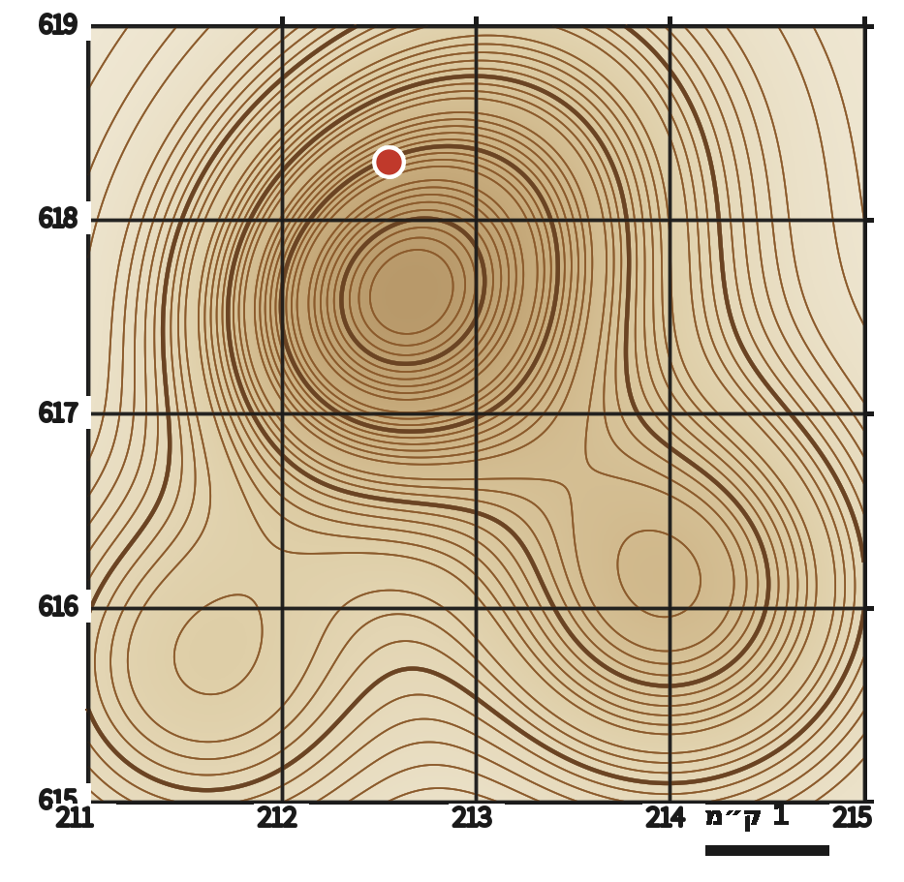
תרגול - מה הנ.צ. של הנקודה?
זהו את הנ.צ. של הנקודה האדומה במפה
זכרו: קודם אורך, אחר כך רוחב
212250/616800
212850/617150
212550/618300
213200/617400
Notes:
תרגול בזוגות עם מד״קו אמיתי. לעבור בין הזוגות.
מי שסיים מהר — שיבדוק את החבר. לוודא שכולם מיישרים את המד״קו על המשבצת הנכונה.

Slide 12
שושנת הרוחות
״קוראים לי בשכונה מלכת השושנים״ - רון אבן
Notes:
מעבר — שושנת הרוחות. הציטוט לקריצה.

Slide 13
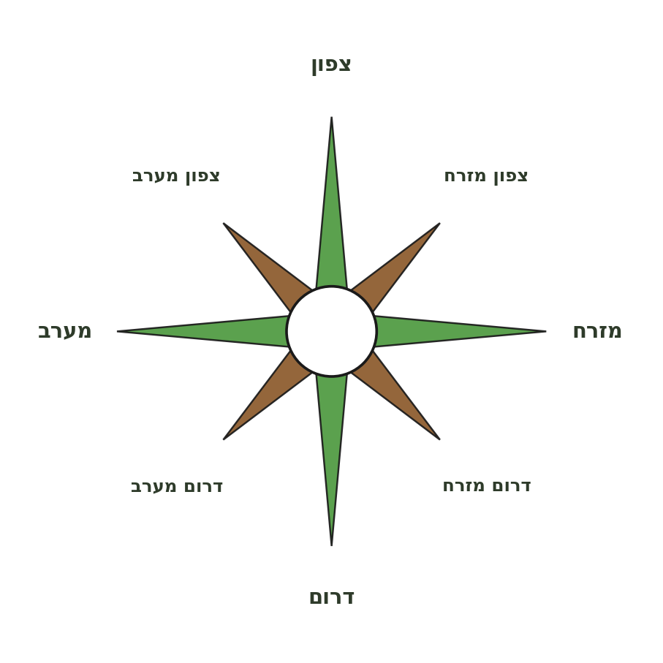
שושנת הרוחות
מראה את כיווני המצפן ואת הכיוונים שביניהם (כיווני ביניים)
ארבעה כיוונים ראשיים: צפון, מזרח, דרום, מערב
וכיווני ביניים: צ״מז, ד"מז, ד״מע, צ״מע
Notes:
ארבעה ראשיים + ארבעה כיווני ביניים. לתרגל בעל־פה: אני אומר כיוון — אתם מצביעים.

Slide 14
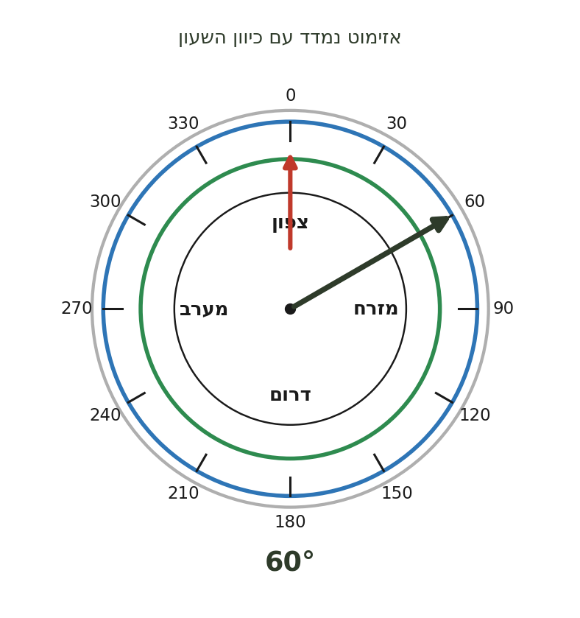
אזימוט
הזווית שמודדים בין כיוון הצפון לכיוון המבוקש
איך נמדוד?
מד״קו, כמובן!
נמדוד בעזרת החוט של המד״קו, עם כיוון השעון
Notes:
אזימוט = הזווית מהצפון, עם כיוון השעון. תמיד מהצפון!
להדגים עם היד: צפון, ואז לפתוח את הזווית.

Slide 15
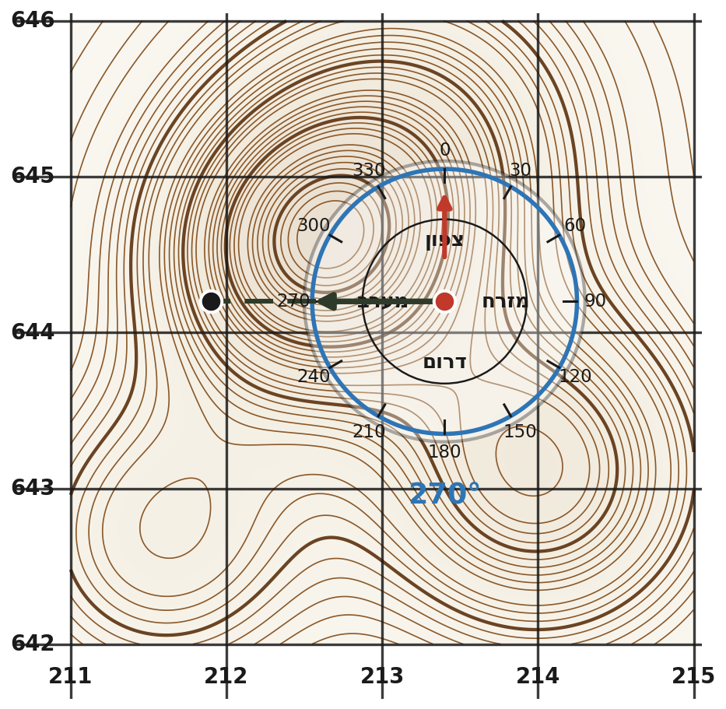
מציאת אזימוט יוצא
אזימוט יוצא נמדד מהנווט אל המטרה
מה האזימוט ממני לנקודה האדומה?
מד״קו!
את האזימוט היוצא רואים במעגל האמצעי (הכחול)
אזימוט יוצא: 270
Notes:
להדגים על הלוח את המדידה עם החוט. המעגל הכחול = יוצא.
לוודא שכולם רואים מאיפה מתחילים למדוד (מהנווט אל המטרה).

Slide 16
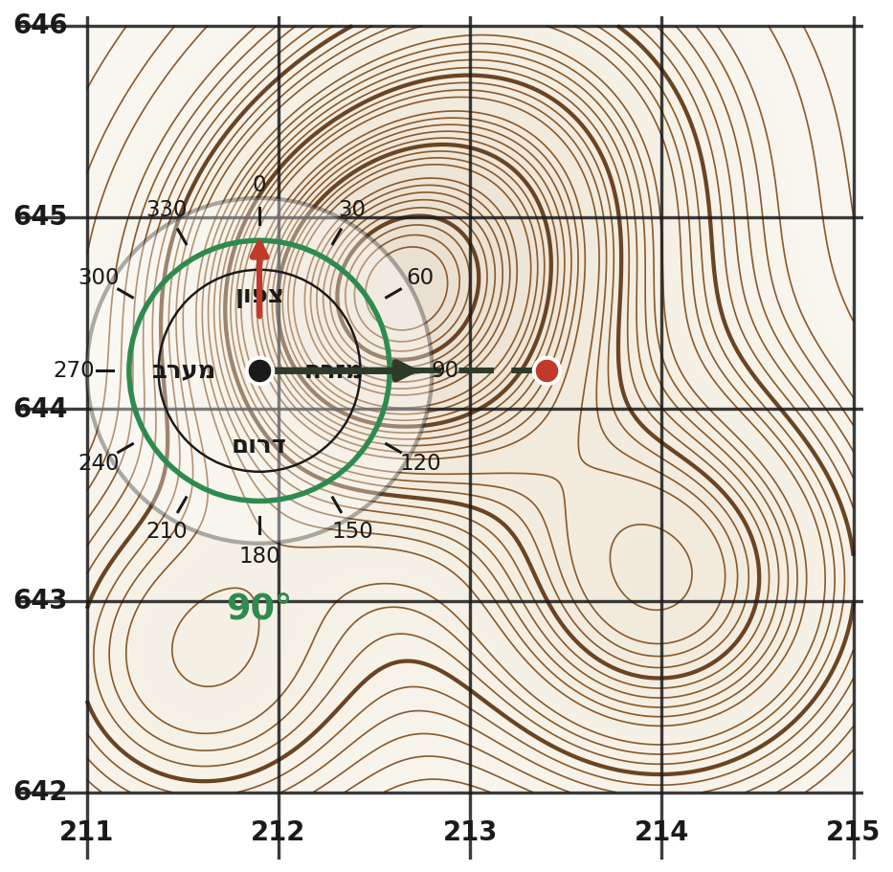
מציאת אזימוט חוזר
אזימוט חוזר נמדד מהמטרה אל הנווט (איך המטרה ״רואה״ אותי)
את האזימוט החוזר רואים במעגל הפנימי (הירוק)
אזימוט חוזר: 90
דרך שנייה - למקם את המד״קו על המטרה ולחשב אזימוט יוצא לנווט
שוב - אזימוט חוזר: 90
Notes:
אזימוט חוזר = איך המטרה רואה אותי. המעגל הירוק, או +180/-180.
תרגיל מהיר: יוצא 270 — מה החוזר? (90).

Slide 17
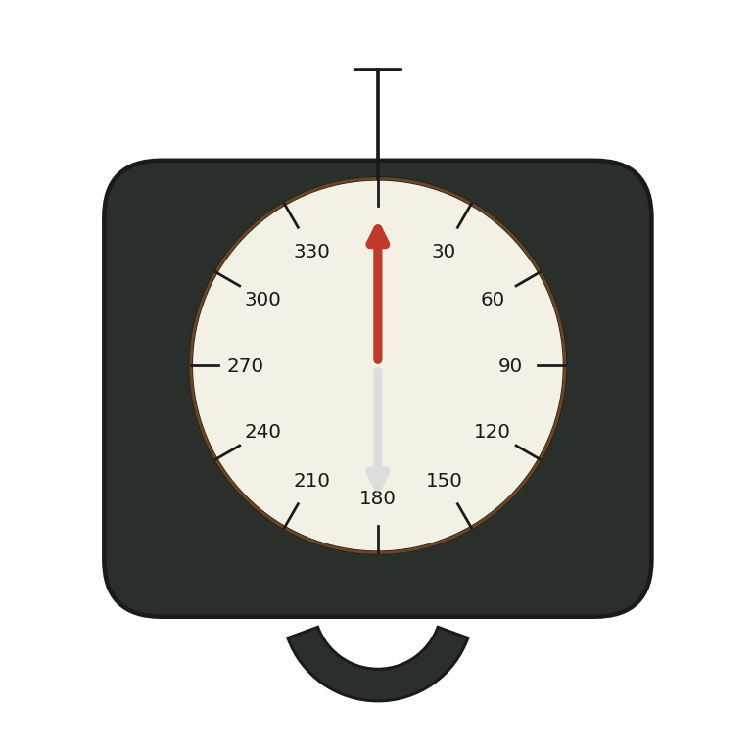
המצפן הצבאי
מצפן בשימוש רווח בצבא
ממש קל לשימוש
מחט מגנטית שמצביעה תמיד לצפון
Notes:
לחלק מצפנים. לתת רגע לשחק עם המחט.

Slide 18
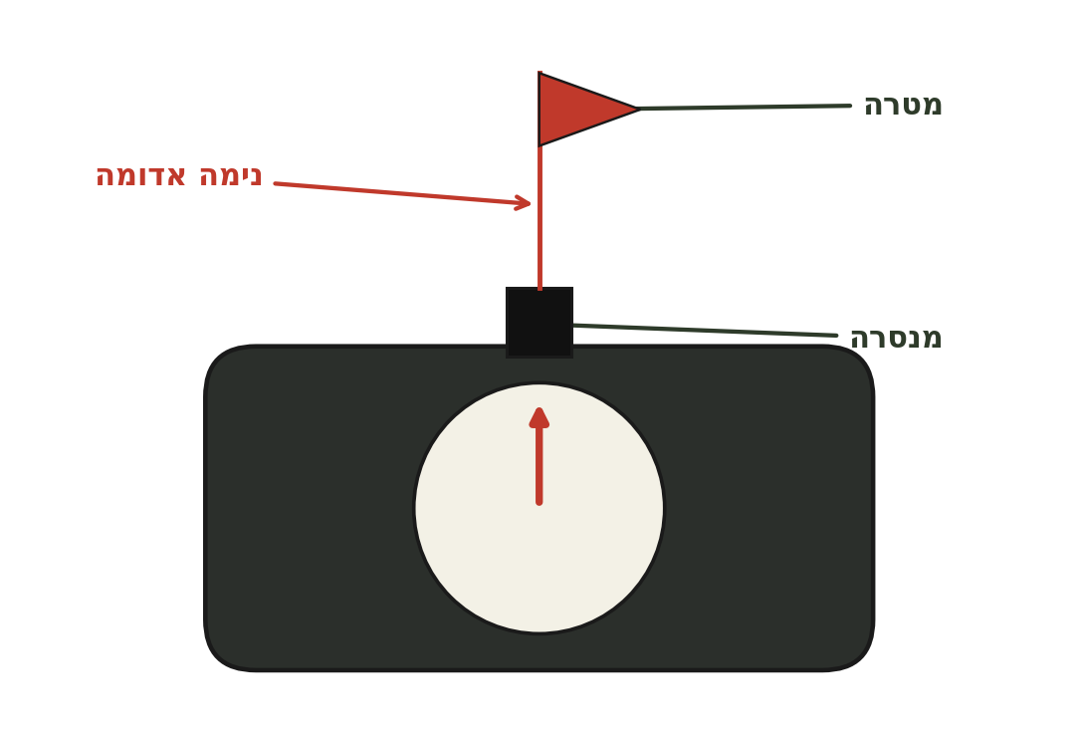
מציאת אזימוט באמצעות מצפן
שני דגשים חשובים:
מצפן מקביל לקרקע
קו ראייה אחד - עין, מנסרה, נימה אדומה, מטרה
המטרה תהיה באמצע הלהב של המצפן
קוראים את האזימוט דרך המנסרה - המספר צריך להיראות ברור
Notes:
שני הדגשים: מקביל לקרקע, וקו ראייה אחד — עין-מנסרה-נימה-מטרה.
להדגים על עצם בכיתה: כל אחד מודד אזימוט לדלת/חלון ומשווים.

Slide 19
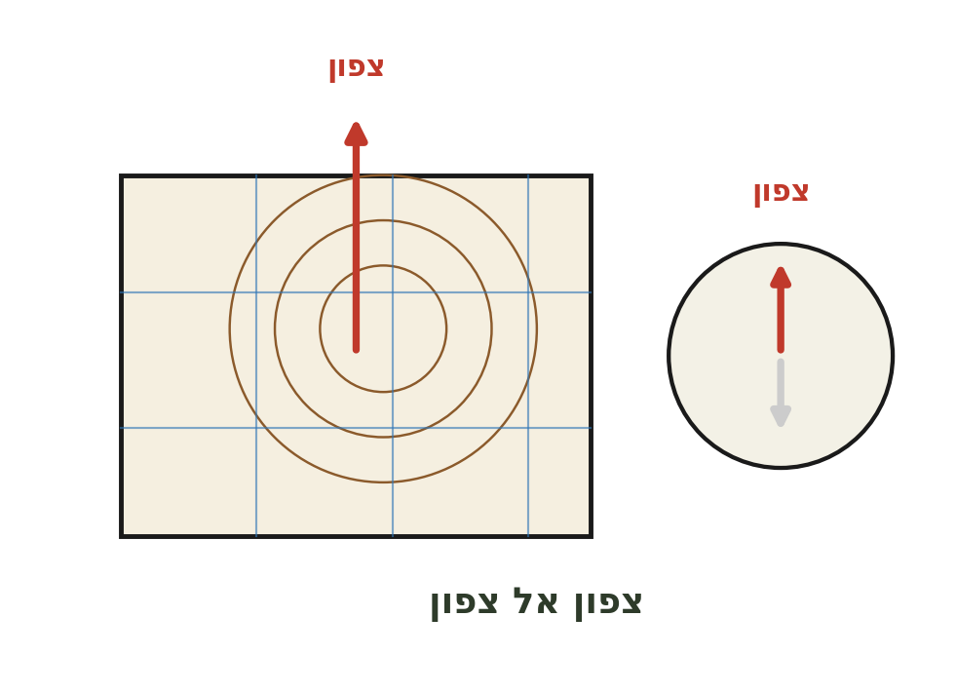
הצפנת מפה
יש לכוון את המפה לכיוון הצפון לפי המצפן
צפון (המפה) אל צפון (השטח)
כך שכל מה שרואים במפה יושב באותו כיוון כמו בשטח
Notes:
הצפנת מפה: צפון המפה אל צפון השטח. להדגים סיבוב מפה עם מצפן עליה.
מפה מוצפנת = כל מה שרואים במפה יושב באותו כיוון בשטח.

Slide 20
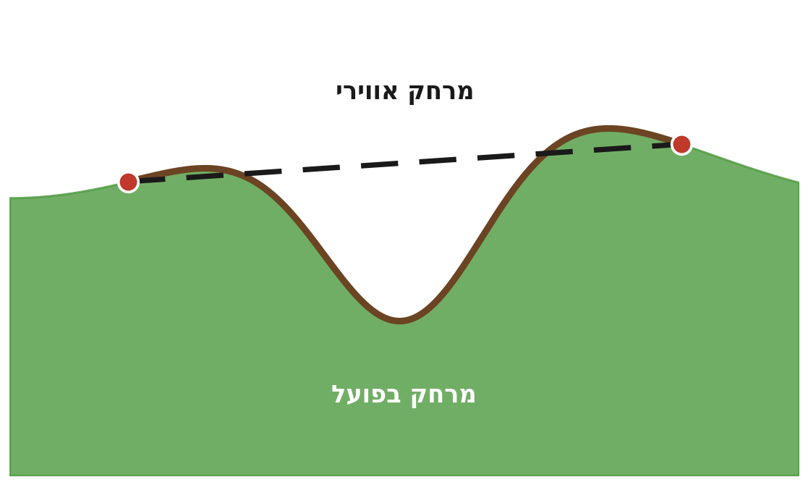
מרחק אווירי
המרחק בין 2 נקודות במבט-על על המפה (בקו ישר)
המרחק האווירי יהיה תמיד קטן יותר מהמרחק שנעבור בפועל באותה דרך
Notes:
מרחק אווירי = בקו ישר. תמיד קצר מהמרחק בפועל — בשטח יש עליות ופיתולים.

Slide 21
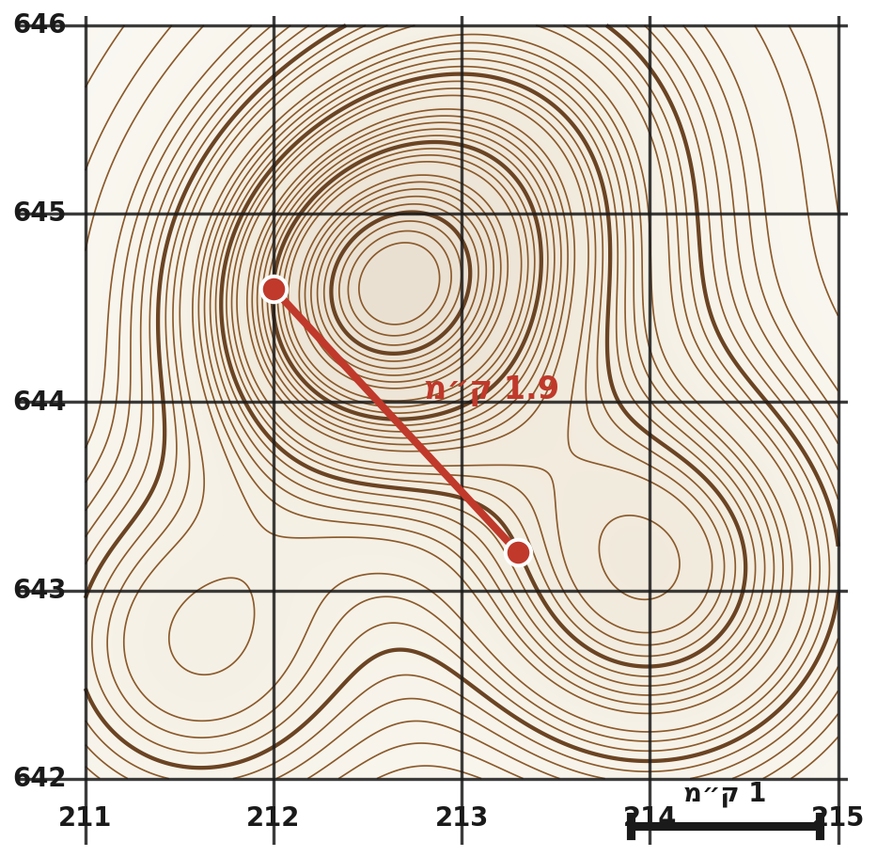
מדידת מרחק אווירי
איך נמדוד מרחק אווירי?
מד״קו!
בצד המד״קו יש סרגל למפות בקנה מידה 1:50,000
נמקם את הסרגל בין שתי הנקודות ונקרא
יצא שהמרחק האווירי הוא 1.9 ק״מ
Notes:
מדידה עם סרגל המד״קו בקנ״מ 1:50,000. להדגים על הלוח.
תרגול קצר: כל זוג מודד מרחק בין שתי נקודות שנתתי.

Slide 22
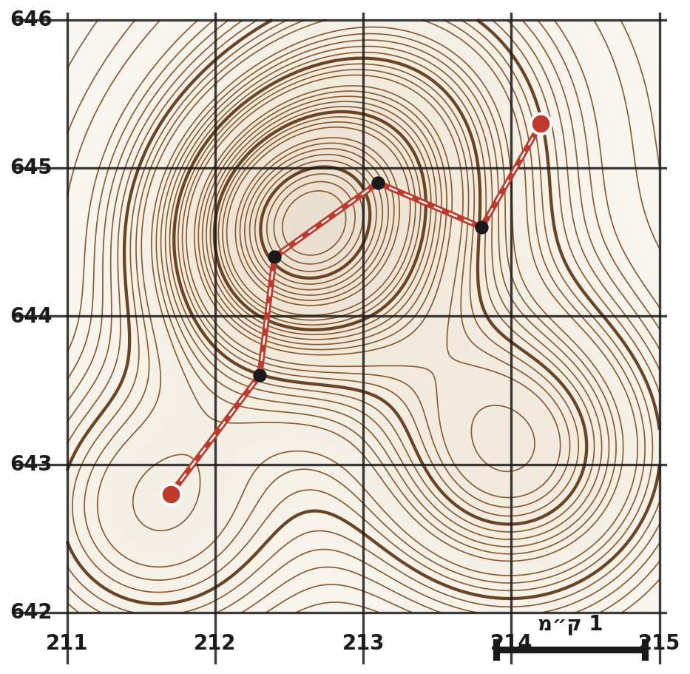
מדידת מרחק אווירי של מסלול
איך נמדוד מרחק אווירי של מסלול שלם?
כרגיל - מד״קו (בערך)
אפשר לעשות כמה מדידות עם הסרגל, אבל לא נוח
ניקח את החוט שמחובר למד״קו, נעביר אותו על המסלול, ונמדוד את אורכו בעזרת המד״קו או רשת הקואורדינטות
Notes:
מסלול שלם: החוט של המד״קו לאורך המסלול, ואז מודדים את החוט.
להדגים פיזית — זה הטריק שהם יזכרו.

Slide 23
מה למדנו עד עכשיו?
מצפן ומרחקים
מפה ומדידות
Notes:
סיכום ביניים לפני נדב״ר. לשאול: נ.צ., אזימוט יוצא/חוזר, הצפנה — מי מסביר?

Slide 24
אז על מה נדבר עכשיו?
Notes:
מעבר: עד עכשיו דיברנו עם המפה. עכשיו — איך מדברים ברשת.

Slide 25
נדב״ר - נוהל דיבור ברשת
״חושב, לוחץ, מדבר.״
Notes:
חושב, לוחץ, מדבר — שלוש מילים שמסדרות הכל.

Slide 26
למה צריך נדב״ר?
דיבור קצר וענייני - כדי לא לתפוס את הרשת
שפה משותפת - מניעת דו-משמעות
זיהוי הגורמים בקשר
Notes:
למה נדב״ר: רשת אחת לכולם, קצר וברור. בלי זה — בלגן ואי הבנות מסוכנות.

Slide 27
מבנה ההודעה
כדי לתפוס כמה שפחות זמן ברשת אך להעביר מסרים בצורה הברורה ביותר, נקבע מבנה אחיד להודעה:
דוגמה | חלק בהודעה
תפוז | פנייה / קריאה
כאן פטל | הזדהות
״לבדיקה, איך נשמע?״ | תוכן ההודעה
עבור | סיום
Notes:
מבנה ההודעה בטבלה. לתרגל מיד: כל חניך בונה הודעה לפי המבנה ומשדר בקול.

Slide 28
סוגי סיומות
עבור - סיימתי את שידורי וממתין לתשובה
רות - סיימתי את שידורי ואין צורך בתשובה
היישר - קלטתי, הבנתי, ומבצע את הפקודה
סוף - סיימתי את שידורי ואיני ממתין לתשובה
רק הדרג הבכיר רשאי להגיד ״סוף״
Notes:
עבור/רות/היישר/סוף. לחדד: סוף — רק דרג בכיר.
תרגול מהיר: אני משדר, אתם עונים בסיומת הנכונה.

Slide 29
בעלי תפקידים בקשר
הרדוף - הרוג
פרח - פצוע
קודקוד - מפקד
משנה - סגן
גפרור - חייל
חצאית - חיילת
תורן - רופא
Notes:
החצי הראשון — אנשים. לעבור מונח-מונח ולתת לכיתה לנחש לפני החשיפה.
לעצור על תאילנד/אנגליה: אלה סוף והתחלה של תרגיל — קל להתבלבל ביניהם.
משחק: אני אומר מונח, אתם אומרים מה זה.

Slide 30
מילון לקשר
משני - טלפון
חמים וטעים - אוכל
צל״ש - ציר ללא שם
אנגליה - התחלת תרגיל/מבצע
תאילנד - סוף תרגיל/מבצע
חיובי - כן
שלילי - לא
שמשות - פנסים/אורות
צעצוע - מכשיר
נוכחי - קשר
Notes:
החצי השני — ציוד ומצבים. שוב סבב ניחושים.
המבלבלים כאן: חצאית (חיילת) מול שמשות (פנסים) — לחזור עליהם.
לסיום: סבב מהיר על שתי השקופיות יחד.

Slide 31
נהלים בקשר – אמור \ אמור שנית
כאשר תחנה קולטת לא הבינה את התחנה המשדרת
דוגמה:
״זרזיר, כאן 2, קורא בדאלי - באיזו שעה יגיע החמים והטעים? עבור״
״2, כאן זרזיר, אמור שנית, עבור״
לעולם לא נגיד ״חזור שנית/ חזור״ - המילים האלה עלולות להתפרש כחזרה על הפקודה ולא על ההודעה
Notes:
אמור שנית — הקולט לא הבין. לעולם לא ׳חזור׳! חזור = בצע שוב את הפקודה.
להמחיז את הדוגמה בקול.

Slide 32
נהלים בקשר - הקרא / מקריא
וידוא שהתחנה קלטה את מלוא ההודעה שהעברנו
ההבדל בין ״הקרא״ לבין ״אמור שנית״:
״הקרא״ - התחנה המשדרת מבקשת מהקולטת לחזור על ההודעה
״אמור שנית״ - התחנה הקולטת מבקשת מהמשדרת לחזור
דוגמה:
״1, כאן קודקוד, קורא בדאלי, נוע למשימתך״ / ״1, כאן קודקוד, הקרא, עבור״
Notes:
הקרא — המשדר מוודא שקלטו אותו. ההבדל מאמור שנית: מי מבקש ממי.
לתרגל בזוגות: אחד משדר, השני מקריא חזרה.

Slide 33
נהלים בקשר - קבל תיקון
כאשר נעביר הודעה שגויה ונרצה לתקן אותה, נגיד ״קבל תיקון״ ואז את ההודעה הנכונה
דוגמה:
״2, כאן משנה, קורא בדאלי - זרזיר בדרך אליך, קבל תיקון, הוא בדרכו ל-1 ואז אליך, עבור״
״משנה, כאן 2, רות״
Notes:
קבל תיקון — לתקן הודעה שגויה בלי בלבול.

Slide 34
נהלים בקשר - איות
כאשר שתי מילים נשמעות אותו דבר וההודעה לא ברורה, נאיית את המילה בא״ב פונטי - וכך נמנע בלבול
דוגמה:
״שלהבת - אני מאיית: שמיר, לאה, הגר, בועז, תלם - שלהבת״
כך לא נשמע בטעות את המילה ״שלכת״
Notes:
איות פונטי — כששתי מילים נשמעות דומה.
להמחיז: שלהבת מול שלכת בקשר רועש.

Slide 35
נהלים בקשר - איות (א–כ)
אלפבית צלילי | אות
אלף | א
בועז | ב
גימל | ג
דוד | ד
הגר | ה
וו | ו
זאב | ז
חוה | ח
טיה | ט
יונה | י
כרמל | כ
Notes:
חצי ראשון של הא״ב הצלילי. לא לשנן הכל עכשיו.
תרגול: כל חניך מאיית את השם הפרטי שלו בקול, לפי הטבלה.

Slide 36
נהלים בקשר - איות (ל–ת)
אלפבית צלילי | אות
לאה | ל
משה | מ
נשר | נ
סמך | ס
עין | ע
פסל | פ
ציפור | צ
קורח | ק
רות | ר
שמיר | ש
תלם | ת
Notes:
חצי שני. לשים לב לצמדים שנשמעים דומה בקשר רועש.
תרגול: כל חניך מאיית את שם המשפחה שלו. מי שנתקע — הכיתה עוזרת.

Slide 37
נהלים בקשר – חיובי \ שלילי
המילים ״כן״ ו״לא״ בנות הברה אחת ונשמעות דומה למילים רבות - לכן נגיד ״חיובי״ או ״שלילי״
דוגמה:
״לא״ נשמע כמו: או, פה…
״כן״ נשמע כמו: הן, בן…
Notes:
חיובי/שלילי במקום כן/לא — מילים בנות הברה אחת הולכות לאיבוד ברעש.

Slide 38
מה למדנו היום?
נדב״ר
מצפן ומרחקים
מפה ומדידות
Notes:
סיכום. תרגול סגירה: סבב הודעות קצרות ברשת כיתתית לפי כל הכללים.
שיעור הבא: בונים ציר ניווט אמיתי.

